Slide 1


Network in network
Notes:
照片为学生拍摄的礼堂

Slide 2
论文信息
Lin M, Chen Q, Yan S. Network in network[J]. arXiv preprint arXiv:1312.4400, 2013.

Slide 3
主要贡献
采用 mlpcon 的结构来代替 traditional 卷积层；
remove 卷积神经网络最后的全连接层，采用 global average pooling 层代替

Slide 4
mlpcon
卷积神经网络（CNN）由卷积层和池化层交替组成。卷积层使用线性滤波器和底层receptive field做内积，然后接一个非线性的激活函数，得到的输出称作特征图（feature map）。
CNN的卷积滤波器是底层数据块的广义线性模型（generalized linear model ）（GLM），而且我们认为它的抽象程度较低。这里的抽象较低是指该特征对同一概念的变体是不变的。用更有效的非线性函数逼近器代替GLM可以增强局部模型的抽象能力。
当样本的隐含概念（latent concept）线性可分时，GLM可以达到很好的抽象程度，而传统的CNN就默认了这个假设——认为隐含概念（latent concept）是线性可分的。
然而，同一概念的数据通常是非线性流形的（nonlinear manifold），捕捉这些概念的表达通常都是输入的高维非线性函数。在NIN中，GLM用“微型网络”结构替代，该结构是一个非线性函数逼近器。在本项研究中，选择多层感知器实例化微型网络，该感知器是一个通用函数逼近器，也是一个通过反向传播训练的神经网络。

Slide 5
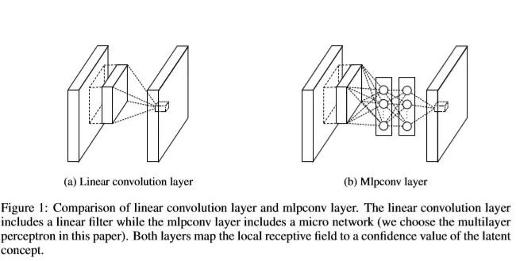
mlpcon
基于此，提出了mlpcon结构，它用多层的感知器（其实就是多层的全连接层）来替代单纯的卷积神经网络中的加权求和；mlpcon指的是：multilayer perceptron + convolution;
两者的结构如下所示：其中下图的 Mlpconv 有两层的隐含层；

Slide 6
mlpcon
线性卷积层和mlpconv层都从局部感受野映射到了输出特征向量。
mlpconv 层将局部块的输入通过一个由全连接层和非线性激活函数组成的多层感知器MLP映射到了输出的特征向量。MLP在所有局部感受野中共享。特征图通过用像CNN一样的方式在输入上滑动MLP得到，NIN的总体结构是一系列mplconv层的堆叠。被称作“Network In Network”（NIN），因为内部含有MLP。

Slide 7
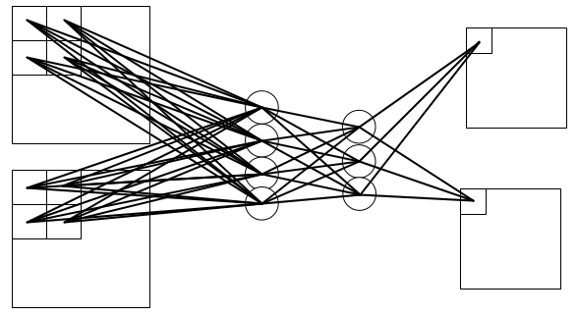
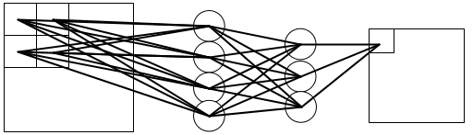
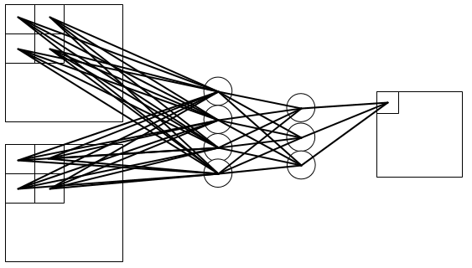
mlpcon
输入为一个feature map, 输出为一个feature map 时：
输入为多个feature map, 输出为一个feature map 时：
输入为多个feature map, 输出为多个feature map 时：

Slide 8
global average pooling
本文没有采用传统CNN的全连接层进行分类，而是直接通过全局平均池化层（GAP）输出最后一个mlpconv层特征图的空间平均值作为类别的置信度值，然后将得到的向量输入softmax层。
在传统的CNN中，很难解释如何将来自分类层（objective cost layer）的分类信息传递回前一个卷积层，因为全连接层像一个黑盒一样。相比之下，全局平均池化层（GAP）更有意义且容易解释，因为它强化了特征图与分类的对应关系，这是通过使用微型网络构成的局部建模器实现的。此外，全连接层更容易过拟合且严重依赖于dropout正则化，而GAP则本身就是一个结构化的正则化器，能避免整体结构的过拟合。
假设分类的任务有100 classes， 所以设置网络的最后的 feature maps 的个数为 100， 把每一个feature map 看作成 对应每一类的 概率的相关值 ，然后对每一个 feature map 求平均值（即 global average pooling), 得到了 100维的向量， 把它直接给 softmax层，进行分类；（其实100个数中最大值对应的类别即为预测值， 之所以再送给 softmax层是为了求 loss，用于训练时求梯度）

Slide 9
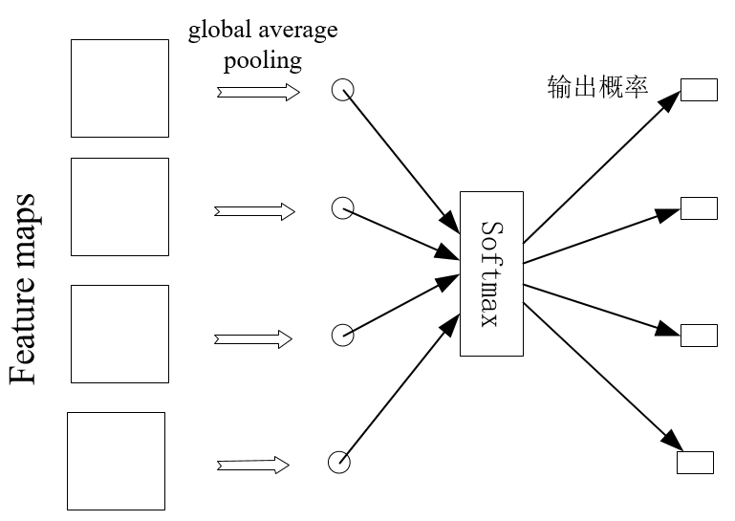
global average pooling
当分类的类别有4种时，则最后的 global average pooling 应该是这样的：

Slide 10
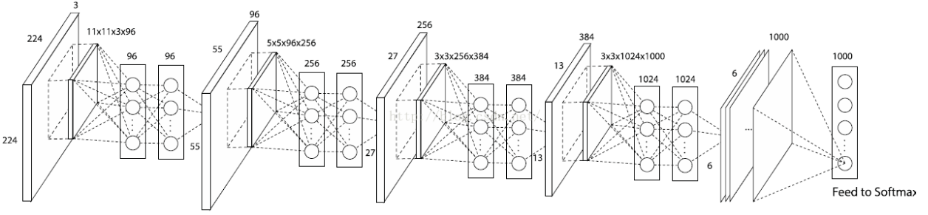
整体结构

Slide 11




